Slide 1
3.Hafta Master Teorem ve Böl-Fethet Metodu
1

Slide 2
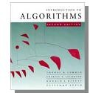
Böl-ve-Fethet (Divide & Conquer)
41
 Böl ve fethet tekniğiyle algoritma tasarımı:
 Problem kendisine benzer küçük boyutlu alt problemlere bölünür. Alt problemler çözülür ve bulunan çözümler birleştirilir.
 Divide: Problem iki veya daha fazla alt problemlere bölünür.
 Conquer: Alt problemleri özyinelemeli olarak
onları fethet.
 Combine: Alt problem çözümlerini birleştir.
çözüp,

Slide 3
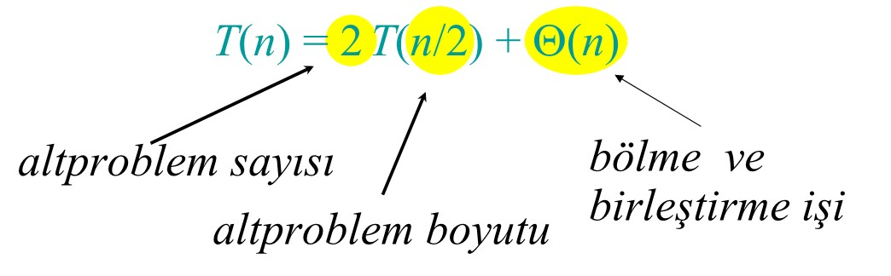
Birleştirme sıralaması
43
 1. Bölmek: Kolay.
 2. Hükmetmek: 2 alt dizilimi özyinelemeli sıralama.
 3. Birleştirmek: Doğrusal-zamanda birleştirme.

Slide 4

Böl ve Fethet
VLSI (Very Large Scale Integration) yerleşimi (Çok Büyük Çapta Tümleşim)
61
 Bilgisayar çipleri yada yongaları bildiğiniz gibi çok büyük çapta tümleşim kullanırlar.
 Elimizde bir devre olduğunu düşünelim ve bu devrenin de bir ikili ağaç olduğunu kabul edelim. Ama şimdilik bu devrenin bir kısmını ele alalım ama siz bunu tüm devre kabul edin.
 Problem: n yaprağı olan tam bir ikili ağacı en az
alan kullanarak bir ızgaraya gömmek.

Slide 5
Sonuç
64
 Böl ve Fethet algoritma tasarımının güçlü tekniklerinden sadece biridir.
 Böl ve Fethet algoritmaları yinelemeler ve Ana (Master) metot kullanarak çözümlenebilir.
 Böl ve Fethet stratejisi genellikle verimli algoritmalara götürür.

Slide 6

Ortak Reküranslar
65
Rekürans İlişkisi | Kapalı Form | Örnek
c(1) = a
c(n) = b + c(n-1) | c(n) = O(n) | Linear search
c(n) = b*n + c(n-1) | c(n) = O(n²) | Quicksort
c(n) = b + c(n/2) | c(n) = O(log(n) | Binary search
c(n) = b*n + c(n/2) | c(n) = O(n)
c(n) = b + kc(n/k) | c(n) = O(n)
c(n) = b*n + 2c(n/2) | c(n) = O(nlog(n)) | Mergesort
c(n) = b*n + kc(n/k) | c(n) = O(nlog(n)
c(2) = b c(n) = c(n-1) + c(n-2) + d | c(n) = O(2^{n}) | Fibonacci

